Slide 1

结构化思考 形象化表达
用图表说话，做一流PPT
AMT 培训 高级讲师 王佑
Notes:
dfsdfjds

Slide 2

讨论
工作中，你需要进行哪些内容的演讲和展示？
在制作PPT过程中，你常常会遇到哪些困难？
演示过程中，你如何吸引别人的注意，打动别人？

Slide 3
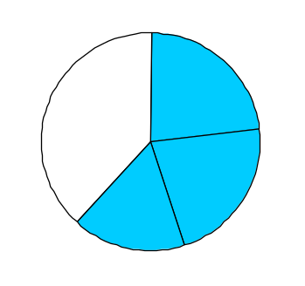
不成功的演示最常见的三类问题
目标不清
结构混乱
展示不力
  … … …
  … … …
  … … …
  … … …

Slide 4
本次培训的目标
掌握进行情境分析的方法，使你的汇报更具针对性
通过合理的结构组织材料，使你的展示内容清晰易懂
了解并灵活使用典型的逻辑方法，使你的观点更加具有说服力
掌握展示汇报常用图表的使用方法，使你的PPT更加生动
Notes:
过程
金字塔原理
金字塔原理Mindmanager
Ppt操作，模板适用
概念图－－工具
Excel画图

Slide 5


结构化思考，形象化表达
演示汇报“四部曲”
1
2
3
4
情境分析
结构设计
撰写美化
演示汇报
给谁看?
要达到什么目的？
……
观点是什么？
如何建立逻辑框架？
……
如何组织材料？
怎么灵活运用图形？
……
怎样口头表达你的思想？
如何合理利用幻灯片？
……
汇报对象是谁？
表达什么观点？
汇报哪些内容？
汇报的目标是什么？
如何获得同意和支持？
会有哪些反对意见？
环境的影响？

Slide 6
目录
第一部分
如何进行演示前的情景分析
第二部分
如何构建清晰易懂的演示结构
第三部分
如何制作图文并茂的幻灯片
第四部分
图表的应用
第五部分
如何使演示汇报更加生动

Slide 7
目录
第一部分
如何进行演示前的情景分析
摘 要
  确定演示目标
  分析演示对象
  制定演示策略

Slide 8


认识演讲与展示
具体
目标
总体
目标
听众分析
场景
分析

Slide 9

演讲和展示前常常需要考虑很多问题……
我要说服谁？
为什么做这次演示？
他们希望了解什么，期待什么
我最想传递的是什么
有哪些资料可以利用？
汇报和演示多长时间

Slide 10
听众分析、预测与策略制订
听众分析 |  | 听众预测与策略
项目 | 具体内容 | 听众兴趣与策略 | 理解能力与策略 | 态度与策略
年龄 | 平均年龄 年龄范围
性别 | 男女比例
教育 程度 | 学历/专业
行业 职业 | 政府/国企 外企/民企
职务 职位 | 高管/中层/基层 销售/研发/财务
地理 文化 | 北京/上海/广东 …；欧美/日本/印度…..
Notes:
对演讲者的态度：知识和专业技能、是否值得信赖（品质、动机）、亲和力与个性
对话题的态度：赞同、中立、反对
（听众对相关话题具有的基础知识和理解能力，）
（听众对演讲者和演讲主题可能是赞成、中立、还是反对？怎么样说服听众改变态度？
个人因素
信仰、价值观
岗位与职务
生活、工作经历
年龄、性格
教育背景
……
组织与外部环境因素
行业
企业性质
发展阶段
组织文化
价值观、思维方式
语言环境
沟通风格
国家、地域
….

Slide 11
场景分析
分析内容 |  | 状况与策略
项目 | 内容
人数 | 小型讨论 大会演讲
会场 | 大小、形状 布局状况…
设备 | 讲台、课桌、 投影、黑板、
时间 | 上午、下午 饭后、饭前
占用 时间 | 在整个活动 中的时间段
长度 | 合理安排时间
Notes:
专场，开头/中间/结尾

Slide 12
最后，写出来你的演示目标
演示目标
  演示者想要从听众那里得到的回应的详细陈述
为什么要写出来演讲目标？
示例
  我希望王总批准我提出的预算
  “向总经理汇报前期工作过程、取得的成果和下一步工作计划，获得批准“
  “动员公司全体人员行动起来，积极配合当前变革项目的开展“
  “让客户体会到本公司产品在服务和速度上的独特优势“
  我希望客户了解我们的方案
  我希望客户相信我们的能力
  我希望客户选择我们的方案
Notes:
目标
对演示汇报后想要到到的目标的具体描述
目标是写给你自己的，可以使你
确定希望表达和展示的重点内容，对材料进行取舍
将精力集中在需要完成的内容上，避免分散注意力
描述目标的三项原则
语言明确、简洁、清晰完整
根据想要在听众身上产生的效果来陈述
陈述最重要的目标
目标描述举例

Slide 13
两种典型的演讲
知识性演讲
说服性演讲
传递知识，解释、说明复杂事物
不持有立场，向听众传递信息
表达清楚、方便理解、记忆
影响听众信念，促使听众行动
持有立场，设法使听众接受、支持
寻找理由、论据，支持自己的观点
总体
目标

Slide 14

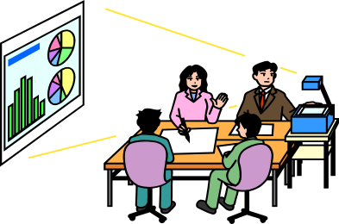
练习：对你最近的一次汇报进行情境分析
汇报目标 | 汇报对象 | 观点与 汇报内容 | 如何获得同意和支持？ | 会有哪些反对意见，如何应对？ | 其它有利或不利因素？
Notes:
演示对象是谁？
演示目的是什么？
沟通哪些内容？
如何才能获得对象的同意和支持？
受众会有哪些反对意见？
整体环境中会有哪些因素会影响受众的反应？
讲演与汇报
简明扼要
重点突出
粗、大、美
方案建议
图文并茂
逻辑严谨
字体大小适中

Slide 15
目录
第二部分
如何构建清晰易懂的演示结构
摘 要
  清晰的演示结构化需要注意哪些问题
  如何建立清晰易懂的演示结构
  建立演示结构的工具

Slide 16
讨论
如何建立清晰易懂的演示结构
在撰写报告的过程中，如何进行构思

Slide 17
结构化表达的四个原则
自上而下
  先从结论讲起，说明问题的全貌
  直接说明中心思想
层次清晰
  把相关性议题在一个章节内说清楚
  分清楚议题的层次
结构简单
  表达的结构越简单越好
重点突出
  不要试图传递过多的信息
  要把最想传递的信息突出出来
自上而下
重点突出
自上而下
层次清晰

Slide 18
结构化表达原则之一：自上而下的表达原则
分析问题的过程：
事实
分析过程
结论
沟通过程：
结论
分析论证
下一步的行动
结果是什么？
为什么是这样的结论？
下一步应该怎么做？过程、步骤、注意事项。
Notes:
好奇感：比如Oracle的老总，到哈佛的演讲。
为什么要用结论说起？
文似看山不喜平，老总的时间很紧张。

Slide 19
结构化表达原则之一：自上而下的表达原则
对于演示和汇报而言，最为重要的是结构清晰，观点鲜明，论证充分
问题归纳
问题阐述
自下而上进行问题分类总结归纳
自上而下进行问题阐述
总体
评价
分类归纳
后的问题
问题归纳
关键问题分析
现状事实、表象问题
现状详细调研

Slide 20
结构化表达原则之二：层次清晰的表达原则
Mutually Exclusive，Collectively Exhaustive
完全穷尽，相互独立
未穷尽
不独立
人
人
人
男人
女人
男人
未婚女人
男人
已婚人士
已婚男人
未婚男人
已婚女人
未婚女人
Notes:
北大三种人

Slide 21
结构化表达原则之二：层次清晰的表达原则
我们应把房子出售
  我们需要更大的地方
  房子已很旧，需进行花费很高的基本维修
  厨房太小
  炉子坏了
  屋顶有些漏雨
  我们这条街交通太繁忙了
成立新公司进入新市场的障碍很少
  开业的成本很低
  没有法规上的限制
  不太需要专有的科技或专业知识
  已有符合条件的 员工
  现成的办公室可以直接使用

Slide 22
请将下面11条整理成一个金字塔结构
1. Kewpie新推出价格较低、口味较好的酱汁
2. Ragu改变其酱汁配方但客户不喜欢
3. 美国的「面食风潮」已过
4. 竞争对手们的产品较受客户喜爱
5. 新的流行趋势是吃米食而非面食
6. Heinz成功地推出一项创新的「意大利第一面酱汁」
7. Ragu在酱汁中加重香料份量
8. 意大利肉酱面再度被视为廉价、呆板而无趣的食物
9. Hunt以高品质的Donello系列产品而占有更大的市场份额
10. Ragu在酱汁中减少肉的份量
11. Ragu意大利面在美国的销售下跌，主要因为其反潮流而行的产品开发作法及市场环境趋势的影响
练 习 题 二

Slide 23
结构化表达原则之三：结构简单的表达原则
表述的结构越简单越好
  最简单的结构、最容易记忆的结构是 “三”
  将一个中心议题从三个方面展开
  使“三点”有清晰的逻辑关系
  使用MECE原则检验三点是否正确

Slide 24
结构化表达原则之四：重点突出的表达原则
演示汇报的80/20原则
  抓住问题的关键
  重点突出VS面面俱到
  断其一指VS伤其十指
  MECE检验后进行“亮点检验”
核心思想
  突出重点，关注“关键的少数”
80%的内容
20%的关注
引起
80%的关注
20%的内容
引起

Slide 25
结构化表达原则之四：重点突出的表达原则
任何时候都要突出重点
  最希望别人知道的
  最希望别人记住的
  最想向别人传递的
能够吸引别人的亮点
  创新和构思
  开头非常重要
  整个演示的设计非常重要
重点突出的正确应用
  在正文前面加上摘要
  将大量的数据放到附录里面
  每一页PPT必须有非常清晰的重点
  每一个图形必须有非常清晰的重点
重点突出的错误应用
  过多的动画
  过多的剪贴画
  过多的幻灯片切换
  希望在短时间内传达大量信息

Slide 26
结构化表达原则之四：重点突出的表达原则
大象 与 蛇
  一点透与面面到
顺序之美
  重要性
  逻辑性
  时间性
团队中的交流案例
  对问题的理解
  对提问的回答

Slide 27
结构化表达原则之四：重点突出的表达原则
重点突出的表达技巧
  对比
  重复
  比喻

Slide 28
如何建立清晰易懂的演示结构
清晰表达的“金字塔结构”
  启（S）：选择切入
  承（c）：关联主题
  转（Q）：问题提出
  合（A）：方案阐述
引子
议题
中心思想
主要观点
主要依据

Slide 29
如何建立清晰易懂的演示结构－如何处理开头
好的演示和汇报就如同一部电影，需要情节、音乐、场景、色彩、演员等诸多环节。
演员和情节是核心
音乐和场景是形式
冲突（Complication）
讲故事
情境（Situation）
疑问（Question）

Slide 30
如何建立清晰易懂的演示结构－如何处理开头
商务汇报的实质－讲故事
  一般商务演示和汇报必须通过听众已经熟知的事实或信息来引入，然后逐步过渡到希望引出或者需要回答的问题上去。
  具体包括：S-C-Q-A
    情景：由听众熟悉的情景引入
    冲突：说明发生的冲突
    疑问：引发或者提出疑问
    回答：对疑问作出回答
多元化研究业务在过去的五年中增长了40%
无法证明我们的工作对客户有明显益处
如何确保多元化研究确实对客户有明显益处
事实“公司发展项目”以研究该项目

Slide 31
如何建立清晰易懂的演示结构－如何处理开头
标准式：情景－冲突－解决方案
  近几年来，本公司已经因为多元化研究业务而向许多客户收取了大量费用。
  但是，至今伦敦公司也没有一个人能证明，某客户的某项目收购案或者并购案与本公司的工作密不可分，该分公司为庆祝第一个能够作出此项证明的员工而准备的香槟酒也一直无人开启。然而，本公司的多元化研究业务却在五年之中增长了40%。
  因此，现在应该实施一项“公司发展项目”，以研究我们如何确保多元化研究确实能够为客户带来显著的利益。

Slide 32
如何建立清晰易懂的演示结构－如何分析论证
1
2
3
为什么
问题的重要性和紧迫性
怎么做
采取哪些措施来解决问题
是什么
目前的主要问题
解决问题型
1
2
3
有什么
有哪些资源可以保障工作的完成
怎么做
通过做哪些事情可以来完成目标
是什么
目标是什么
工作展望型

Slide 33
如何建立清晰易懂的演示结构－如何分析论证
两种基本的逻辑方法
归纳
现象/事实
第一只乌鸦：是黑的
演绎
归纳结论：
一般规律
具体事实
演绎结论
现象/事实
第二只乌鸦：是黑的
“天下乌鸦一般黑“
那是一只乌鸦
它一定是黑的！
现象/事实
第N只乌鸦：是黑的

Slide 34
如何建立清晰易懂的演示结构－如何分析论证
归纳
  利
    用事实、数据说话
    对注重“眼见为实”“用事实说话”的听众较为有效
    论据互相支撑，一点被否定并不影响其他各点的说服力
  弊
    现象、样本少或者不可靠时说服力不强
演绎
  利
    证明内容和必然选择（没有其他选择）
    对有拒绝心里的听众非常有效
  弊
    如果听众对初始规律有异议，该论证也就失去了说服力
现象一
现象二
结论
现象N
规律
事实
结论

Slide 35
如何建立清晰易懂的演示结构－如何处理结尾
演示的结束需要高度的浓缩和升华
更是对全篇文章中心的回顾和反思
也是后续行动的指导和思考
提出行动性的思考
结尾
高度的升华和肯定
选择决策方案

Slide 36
讨论
如何准备工作总结和汇报
如何“准备新市场开拓”
如何准备项目建议书

Slide 37
建立演示结构的主要工具
利用 WORD 的大纲试图
利用PPT的结构试图
利用鱼骨图建立结构
利用逻辑树建立演示结构
  Mindmanager

Slide 38
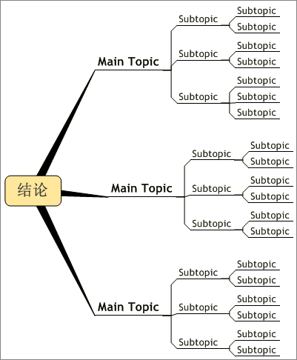
构建金字塔结构的有力工具－MindManager
结论
Notes:
原理与结构（插入与删除节点/子节点）
图标的使用
备注的使用
模板的使用
learning center
与ppt的集成
与word的集成

Slide 39
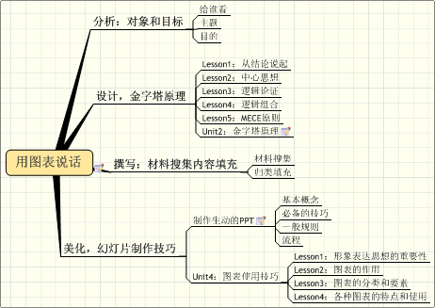
示例：整合散乱的内容，形成金字塔结构
示例

Slide 40
目录
第三部分
如何制作图文并茂的幻灯片
摘 要
  幻灯片制作基本要素
  不同风格的幻灯片评析

Slide 41
幻灯片的制作基础
幻灯片的版式
幻灯片的放映
幻灯片的模版
幻灯片的
制作基础
幻灯片的动画
幻灯片的配色

Slide 42
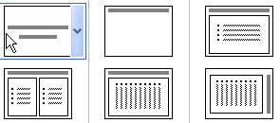
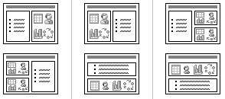
幻灯片制作基本要素－版式
文字版式
图文版式

Slide 43
幻灯片的制作基础－版式
幻灯片的一般的布局方式包括
标题
标题
标题
正文
问题分析
解决方案
问题
表现
问题
分析
解决
方案
标题
标题
标题
标题
正文
问题分析
解决方案
问题
表现
问题
分析
解决
方案
小结
小结
小结

Slide 44

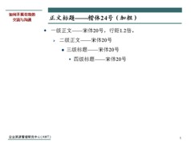
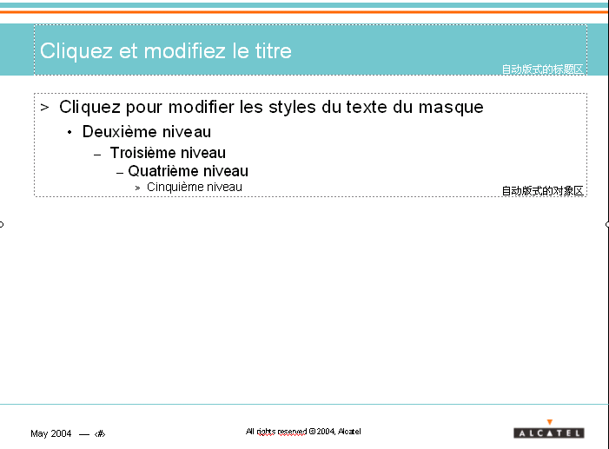
幻灯片的制作基础－模版
模版的调用
1
模版的设计
  在制作新的幻灯片的时候可以套用原来使用的模版
  标题页
  正文的字体间距、颜色等
2
统一的模版是制作幻灯片的基础
模版的分类
  标题模版：设置幻灯片首页
  讲义模版：设置多页打印格式
  备注模版：设置备注打印格式
4
模版的存储
  可以把模版作为单独的文件进行存储
3

Slide 45

幻灯片的制作基础－色彩
分类
突出
美化
区分不同的观点和内容
突出关键的要点
使得幻灯片的画面更加丰富
幻灯片色彩使用的注意事项
主要使用的颜色不宜超过三种
使用的颜色应该为同一色系
对比的色彩不要过于强烈

Slide 46
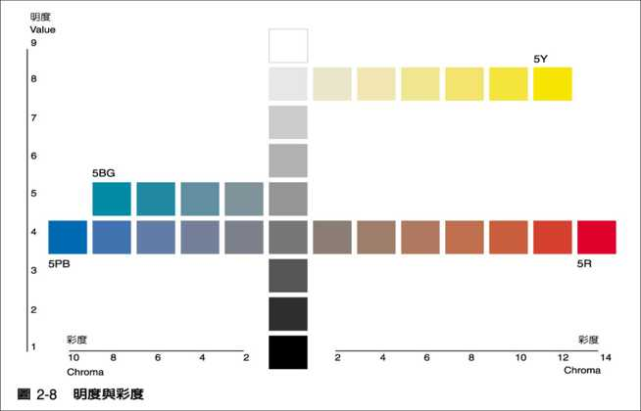
色彩原理
色相
彩度
明度
Notes:
（1） 色相(Hue) 也叫色泽，是颜色的基本特征，反映颜色的基本面貌。
（2） 饱和度(Saturation) 也叫纯度，指颜色的纯洁程度。
（3） 明度(Brightness或Lightness) 也叫亮度，体现颜色的深浅。
非彩色只有明度特征，没有色相和饱和度的区别。
2) 色彩的三原色
电脑屏幕的色彩是由RGB（红、绿、蓝）三种色光所合成的，可通过调整这三个基色就可以调校出其他的颜色。
在许多图像处理软件里，都有提供色彩调配功能，可输入三基色的数值来调配颜色，也可直接根据软件提供的调色板来选择颜色。

Slide 47

色相
色相：色彩的相貌
三原色：红、黄、蓝
三间色：由两种原色构成
橙、绿、紫
复色：由原色和间色混合而成

Slide 48
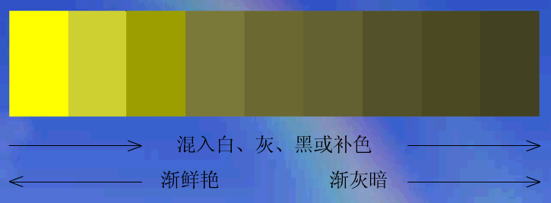
彩度
彩度：色彩的鲜艳、洁净程度

Slide 49
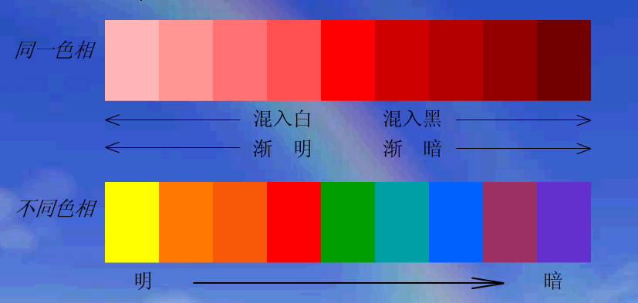
明度
色彩的明暗程度

Slide 50
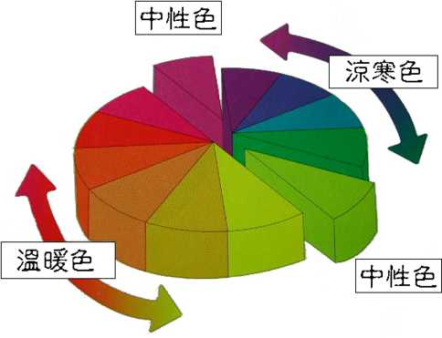
色彩心理
Notes:
三、色彩的心理、生理功能
(1) 心理功能
① 冷暖感：红、黄、橙色等为暖色，使人看后感到温暖；青、蓝、绿色为冷色，使人感觉清凉，甚至寒冷。
② 兴奋沉静感：红色、橙色、黄橙色可以使人产生兴奋的感觉；而绿色、青绿色、绿青色等可以令人沉静；黄色、青色的背景给人以安定、平稳的感觉。
三、色彩的心理、生理功能
③ 膨胀收缩感：明亮度不同的色彩，可影响人们的面积感觉。凡明亮度高的色彩，看起来都有膨胀感，使人感觉面积大；而明亮度低的色彩看起来都有收缩感，使人感觉面积小。
④ 轻重软硬感：明亮度高、色相冷的色彩给人轻飘的感觉；明亮度低、表面粗糙物上的颜色看起来厚重；中等纯度和中等明亮度的色彩感觉较软；单色和灰暗色感觉较硬。
三、色彩的心理、生理功能
2) 生理功能
① 红色可以引起人们的注意、兴奋、激动、紧张。
② 黄色光感最强，所以它可以使人们产生光明、希望、灿烂、辉煌、庄重、高贵以及柔和与纯净等感觉。
③ 橙色的色性属于红色与黄色之间，因此，它可以使人有温暖、明亮、健康、向上、华美、不安的感觉。
三、色彩的心理、生理功能
④ 绿色的色性是中性色，对人的心理反应是平衡，因而可以用来表现和平、生命、希望、青春、活力、健康、兴旺等感情。
⑤ 蓝色可以表现深远、崇高、沉着、冷静、神圣、纯洁以及阴郁、冷漠等情感。
⑥ 紫色令人产生忧郁、痛苦和不安，明亮度高的紫色可以使人产生神圣、高贵和温厚等感情。
三、色彩的心理、生理功能
⑦ 白色是光明的象征色，它可以表现纯洁、坚贞、光明、清凉、神圣、高雅、朴素等感情。
⑧ 黑色是无光色，因而多用来表现神秘、恐怖、阴森、忧伤、悲哀、肃穆、复古等情感。
⑨ 灰色对眼睛的刺激适中，因而可以产生柔和、安静、素雅、大方、谦虚、凄凉、失望、沉闷、寂寞等感情。
三、色彩的心理、生理功能
色彩还代表一些特定的含义，在图片制作中我们也应注意:
红色：代表热情、奔放、喜悦、庆典。
黑色：代表严肃、夜晚、沉着。
黄色：代表高贵、富有。
白色：代表纯洁、简单。
三、色彩的心理、生理功能
蓝色：代表天空、清爽。
绿色：代表植物、生命、生机。
灰色：代表阴暗、消极。
紫色：代表浪漫、爱情。
棕色：代表土地。

Slide 51
色彩的注目性
高
低
Notes:
色彩的注目性是指色彩引人注意的程度，也是色彩醒目的效果
通常明視度高的顏色，注目性也高
注目性的順序(單色)

Slide 52
不同背景上颜色的注目性
纯色在黑色背景上的注目性
纯色在白色背景上的注目性

Slide 53
提高识别度
识别度低的十种配色

Slide 54
提高识别度
识别度高的十种配色

Slide 55
配色tips
根据公司色调、幻灯片模板、演示主题、个人爱好配色
色彩不是孤立的，要注意协调色彩之间的相互关系
同一画面中大块配色不超过3种
可以使用两种颜色过渡，可以采用统一的过渡色
同一色、类似色表现类似、过渡
对比色、补色突出表现不同类别
Notes:
同一色相配色
类似色相配色
对比色相配色
补色色相配色

Slide 56
幻灯片的制作基本要素－色彩
绿色系列
RGB（67.139.137） RGB（77.159.157） RGB（90.176.174） RGB（129.195.193） RGB（178.218.217）
灰色系列
RGB（ 0. 0. 0） RGB（132.136.154） RGB（52.106.108） RGB（192.194.204） RGB（255.255.255）
蓝色系列
RGB（0.107.160） RGB（0.153.204） RGB（130.153.255） RGB（153.204.255） RGB（204.236.255）
褐色系列
RGB（180.111.10） RGB（244.170.60） RGB（246.189.104） RGB（255.104.102） RGB（255.224.163）
红色系列
RGB（204. 0. 0） RGB（204.102.102） RGB（204.159.157） RGB（255.186.159） RGB（255.209.191）

Slide 57
幻灯片的制作基础－动画
使得复杂
画面简单
表达复杂的
逻辑关系
吸引听众
的注意力
动画的使用不是必须的
动画的组合
动画的
播放时间
动画的隐去

Slide 58
幻灯片的制作基础－放映
1
幻灯片的切换是为了使得每张幻灯片顺利和自然地过渡
2
切换和动画一样，也不是幻灯片必须的，过多的切换会使得听众疲劳
3
切换的选择和使用要与表达的重点相匹配，特别是对重点内容的突出

Slide 59
幻灯片的制作基础－放映
放映：F5，Shift+F5
记号笔
设置放映方式（包含自动循环放映）
快速放映（显示、快捷方式）
放映中，灵活应用右键
放映过程中的提示

Slide 60
基本编辑：常用快捷方式
视图－母版－幻灯片模板
格式－幻灯片设计
格式－幻灯片版式
工具－自定义
以下的快捷键都是在左手操作的，当你右手使用鼠标时这些快捷键将极为方便。请经常使用以便记住：
  Ctrl-C: 复制，Ctrl-X: 剪切，Ctrl-V: 粘贴，Ctrl-O:打开
  Ctrl-S: 保存，Ctrl-A: 全选，Ctrl-Z: 撤销，Ctrl-D: 复写
如果你需要复制对象到指定地方，按住Ctrl移动即可复制。同时按 Ctrl 和 Shift可以使复制的对象和原对象垂直或水平

Slide 61
一些编辑技巧：快速选定对象的方法
移动鼠标以选中对象。但是当对象没有填充内容是只有点中边框才能选中，而边框又不易看到。所以除了矩阵和表格一般可将对象填充颜色设为白色
如果想选中分散的对象，按住 Shift 键然后选中一个一个对象
按住鼠标左键拖动覆盖住你想选择的多个对象，你能选中拖动区域内所有的对象。结合Shift键可以十分方便地选中一些小的或隐藏的对象
快捷键 Ctrl-A 可使你选中幻灯片中所有的对象或者文本框中所有的文本
按住 shift 击中文本框的任一部分，你便能选中整个文本框
在文本框中，按击鼠标左键三次可选中整个段落；两次选中词或词组。

Slide 62
更多实用指南
字体放大和缩小
增加和减少缩进量
尽可能用复制和格式刷
文本中排列间隔不要用空格，而用tab键
不要在一个文本框中输入太多的文本，以后将很难修改格式
文本框对不齐怎么办？（调整尺寸，标尺）
文字格式：楷体＋Arial
全选框再按Ctrl选择想要的图片
千万别忘记保存：Ctrl＋S
自选图形的默认效果
图形组合的好处

Slide 63
更多实用指南
使用标准模板，可以极大地提高工作效率
一定要全篇文档的字体统一格式
文字大小：是否粗大美？尽量采用小号字体，14号— 20号字体，推荐使用16—18号
对于内容比较少的篇章可以采用小字号，大行距
颜色不要太突兀，忌大红大绿。尽量采用统一色调，浅灰、淡蓝、绿等等是可以显示大气的颜色，整个PPT，包括图表，最好不要超过4种颜色，不要自造颜色，查看原色的相关数据
完成PPT之后，切换到“浏览视图”，整体看看颜色有无突兀的地方
单个幻灯片布局要有空余空间，要有均衡感
尽量不要出现大段文字。任何文字总是可以总结的、分类的、提炼的——然后把它们尽量放到合适的图表里面
每张幻灯片的内容尽量作得丰富，一般规律是每张幻灯片的内容至少应该讲3分钟左右。

Slide 64
幻灯片的图形表达
图形的重要作用
  表达形象化
  分析结构化
  突出重点
图形的使用与演讲的对象和演讲时间密切相关
  高层汇报
  公开演讲
图形
表格
文字
图形
》
表格
》
文字

Slide 65
幻灯片的图形表达
图形化表达
相关说明
表达形象化
  通过图形的使用，可以高度浓缩文字中的含义，使得听众更容易理解
分析结构化
  图形的使用有助于将表达过程中的结构展示给听众，使得听众理解演讲的逻辑结构。其次，这种结构也助于演讲人自己准备和分析
突出重点
  通过对图形中的颜色和图形位置的加工，可以把重点有效的传递给听众

Slide 66
图形表达的基本技巧
颜色填充
边框线条
阴影效果
三维效果
默认效果
图形外观
字体
选择性粘贴
格式
图形文本
图形组合
复制
移动
微调
位置调整
图形层次
图形制作技巧
图形表达的基本技巧

Slide 67
图形表达的基本技巧－图形外观
颜色填充
透明
过渡
边框线条
线型
颜色
顶点编辑
默认效果
快速复制
图形外观
阴影效果
颜色
方向
三维效果
颜色
方向

Slide 68
图形表达的基本技巧－图形文本
字体
颜色
大小
格式
行距
边距
图形文本
文本框
文本位置
换行
快捷工具
格式刷
选择性粘贴
默认效果

Slide 69
图形表达的基本技巧－位置调整
复制
CTR+C
CTR+
CTR+ALT+
位置调整
移动
→←
微调
CTR+→←

Slide 70
图形表达的基本技巧－图形组合
组合
便于图形移动和整体放大
表明图形层次
以组合部分使用动画
层次
突出重点
便于图形进行叠加
表示复杂的逻辑关系

Slide 71
目录
第四部分
图表的应用
摘 要
  图表的分类
  概念图表的绘制
  数据图表的绘制

Slide 72




通过不同类型的图形形象表达你的思想
表达逻辑关系的概念图
  分类
  对比
  强调
表达数据信息的数据图
  事实
  强调
进行比喻关联的比喻图
  强调
概念图
数据图
70
60
50
40
30
20
10
0
三种图形
比喻图

Slide 73

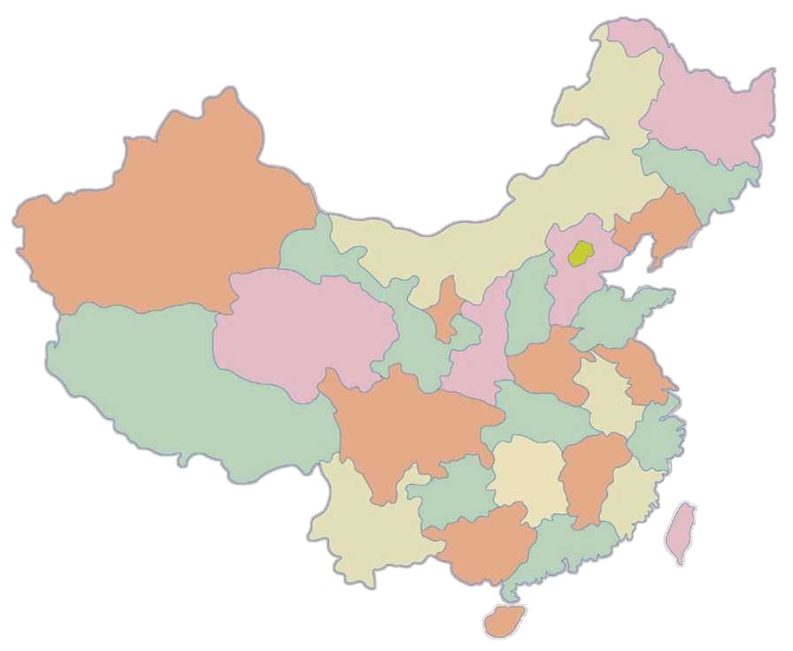
概念类图表
阶段图
循环图
压力图
愿景图
地图

Slide 74
概念类图表
从本质上讲，概念类的图形关系主要包括三种
  顺序关系
  并列关系
  包含关系
顺序关系
并列关系
包含关系

Slide 75
概念图－递进和顺序
Phase 1
Phase 2
Phase 3
  …
  …
  …
1
2
3
…
…
…

Slide 76
概念图－并列或对比
1
Opportunities
Threats
3
  …
  …
…
  …
…
  …
…
  …
2
4

Slide 77
概念图－包含或总分
1
Factor 1
2
Factor 4
Factor 2
4
Factor 3
3
Factor 1
Factor 2
Factor 4
Factor 3

Slide 78
小练习
影响企业发展的影响因素包括
  外部的市场环境不断变化
  自身的业务需要不断调整
  技术上的机会层出不穷
这就需要管理层要以远景发展目标为牵引力

Slide 79
概念类图表－支撑因素

Slide 80
概念类图表－趋势
盈利能力
创新阶段/企业的特征
量产阶段/企业的特征
多产品/服务品种、完全市场化的现代企业
市场竞争激烈
纯利润下降
销售型－>市场型
组织结构和管理体系形成中
粗放型－>精细管理
分散的信息系统支撑
利润来源于销量和运作成本的降低
完全以市场需求为导向
适当利润的多种产品/服务
组织结构和管理体系完善
精细化管理
充分利用信息系统提高效率、降低成本
利润来源市场分析、产品选择、运作成本控制
突破性的产品/服务创新
市场竞争相对不激烈
利润丰厚
销售型
组织结构相对不完善
粗放管理
无信息系统支撑
发展阶段
起步与增长期
转型期
下一周期
转型成功：平稳增长、走向成熟
转型失败：急剧衰退、消失
Notes:
组织
产品

Slide 81
概念类图表－四因素分析
1
因素 1
2
因素 4
因素 2
4
因素 3
3

Slide 82
练习：国际化方面存在的问题
国际化存在的问题
  扩张区域:未将亚洲发达国家列为重点突破方向
  品牌建设:品牌建设尚不能支持国际化的战略目标
  内部支持:组织结构和内部支持不能与国际化的雄心相匹配

Slide 83
小练习
高绩效的组织应该
  以明确的目标作为推动力
  从员工中不断获得动力
  建立以业绩和客户为核心的组织架构
  通过由业绩驱动的核心流程进行组织整合
  以开放的沟通作为支持

Slide 84
概念类图表示例：某企业的知识管理的建设愿景
“以知识共享创造价值，打造中国最成功的×行业的学习型组织 ”
Vision
示 例

Slide 85
概念类图表－组织架构图

Slide 86
比喻图
  …
  …

Slide 87
比喻图－过程中的障碍/风险

Slide 88

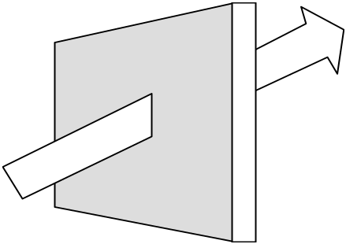
比喻图－过程中的障碍/风险

Slide 89
比喻图－优与劣的比较
  …
  …

Slide 90
比喻图－优选与淘汰
优选过程

Slide 91
比喻图－竞争与压力

Slide 92
数据类图表
销售额
(-$000)
东部
$1.2
中部
5.7
西部
12.3
总计
$19.2
表格
饼形图
条形图
直方图
线形图
散点图

Slide 93
数据类图表
名称 | 图形
饼形图
条形图 柱状图

Slide 94
数据类图表
名称 | 图形
线形图
点图

Slide 95
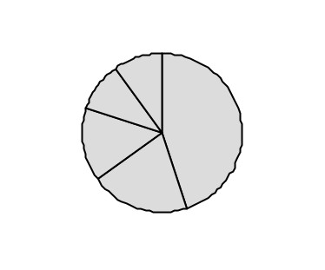
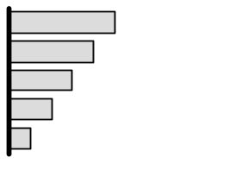
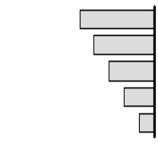

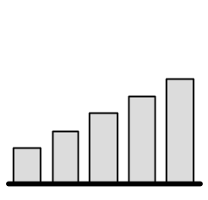
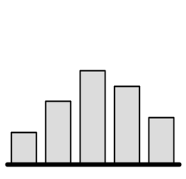
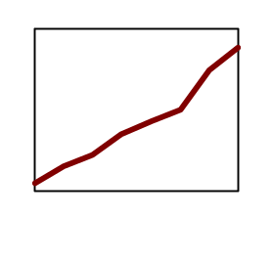
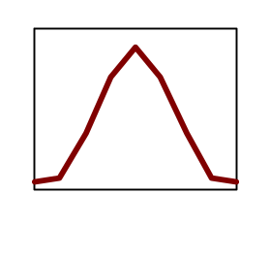
典型数据图与比较类型的对应关系
比较类型
成分
排序
时间序列
频率分布
关联性
饼形图
条形图
图表类型
柱形图
线形图
散点图

Slide 96
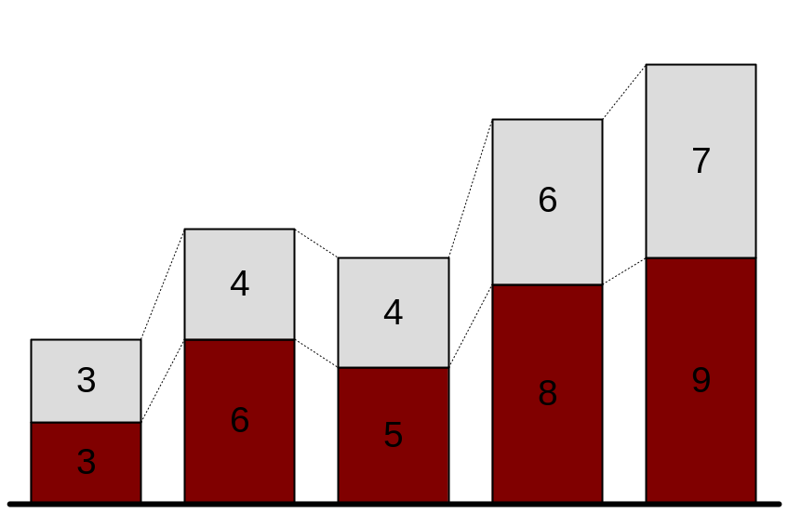
制作的图表应遵循标准的格式
标签 对图表内容进行评述(随选项)
对甲产品的需求在过去5年已经增长了2倍多
信息标题陈述对所列数据的理解
甲产品的市场需求
初步
百万元
零售商
批发商
16
图例
阴影部份进行说明(随选项)
14
图表标题介绍图表的主题
10
9*
6
脚注对图表中的某一元素进行评述
资料来源
赋于数据可信度，使我们可以用来作为参考
1993
1994
1995
1996
1997
* 1995年2月在甲产品包装容器中发现有毒物质
资料来源: 甲公司； 调研公司

Slide 97
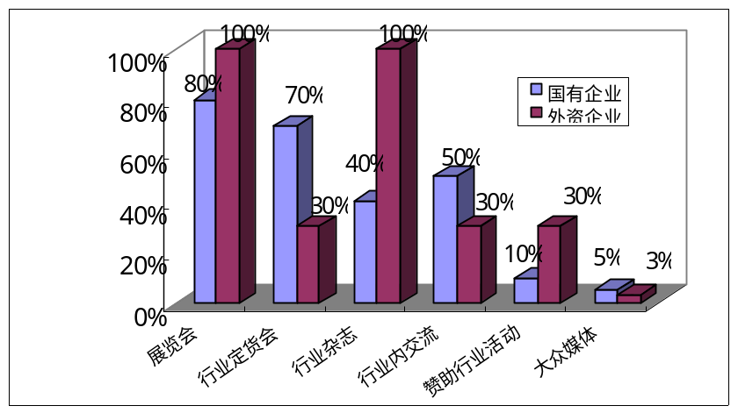
数据类图表的制作
  量度 坐标轴上的数字（最小值、最大值和间隔）
  坐标格 显示量度和有关数值的大小
  X、Y轴 一般垂直线为Y轴、水平线为X轴
  标记 图形中的各种类型的标记或注解
  图例 图说明形中所要的符号、阴影和色彩
  刻度
图形的表达更加直观、更加形象
表格对数据进行分类比较描述
国有企业
外资企业
展览会
80%
100%
行业定货会
70%
30%
行业杂志
40%
100%
行业内交流
50%
30%
赞助行业活动
10%
30%
大众媒体
5%
3%

Slide 98
饼形图
饼形图
  饼形图用来直观地反映一个整体各组成部分之间的比例关系
  通过饼形图的使用可以分析各个组成部分对事件的影响
  多个饼形图可以显示变化
五年以前
今天
26~35岁
35%
15%
郊区
人口
36~45岁
38%
12%
城市
人口
45岁以上
25岁以下
某报纸上海地区的读者年龄分析
大量人口涌向郊区

Slide 99
饼形图的放大处理
饼形图
  当饼形图中的组成部分很多，较小的扇区无法仔细区分的时候，还可以选择饼形图中的复合饼图进行放大处理。
雇员总数
100%
100%
广州
深圳
天津
研究生
重庆
大连
武汉
30岁
以上
30岁
以下
大学生
上海
其他
昆明
南京
北京
高中生
杭州
ABC 公司产品1市场销售分析
30岁以下的员工中有10%有研究生学历

Slide 100
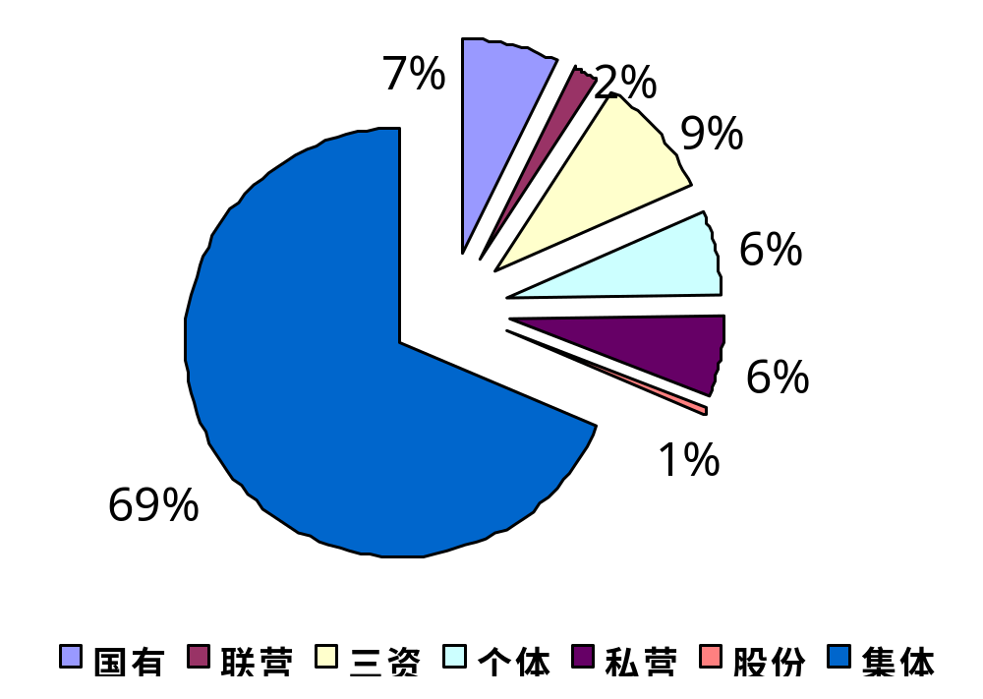
案例：饼形图
所有制结构 | 百分比
国有 | 69
联营 | 2
三资 | 9
个体 | 6
私营 | 6
股份 | 1
集体 | 7
我国铜加工企业非国有经济比重增加较快，企业所有制结构有所变化

Slide 101
柱状图
柱状图 ——簇形柱状图、柱状条形图
簇形柱形图可以非常清晰地看到不同项目之间的差距和数值 。它经常用来比较不同项目的数值大小。
簇形柱形图的横坐标一般为不同的单元，纵坐标通常为数值或百分数，用来说明各个单元所达到的数值。
带有时间轴的数据，最好用柱状图
636
单位：万元
504
467
325
210
产品 1
产品 2
产品 3
产品 4
产品 5
A 公司2001年产品销售额

Slide 102
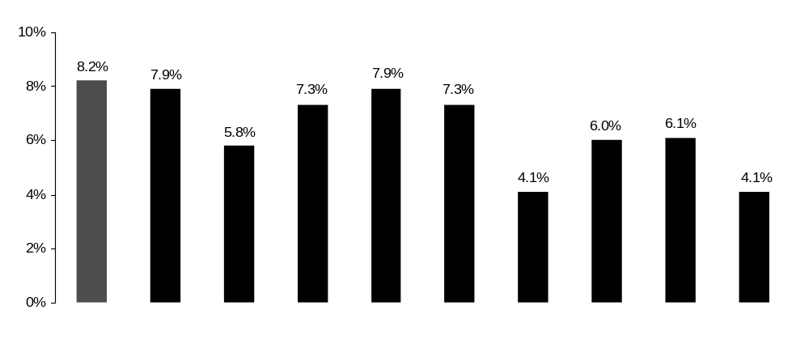
数据类图表－柱状图
用不同颜色的柱表示不同的含义
中国国内
亚洲其它国家地区
欧洲
美国
太平洋
加拿大
中东
非洲
南亚次大陆
独联体国家
2000-2009年中国主要客运航线年平均增长率

Slide 103
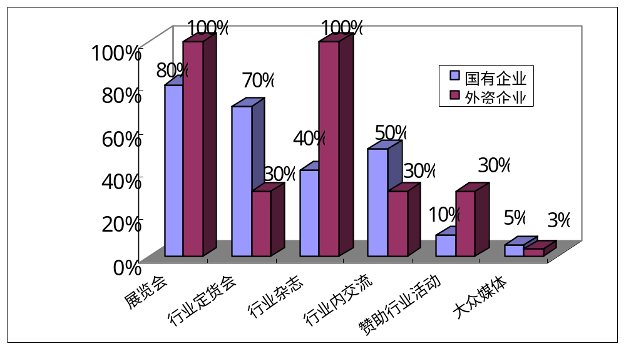
数据类图表－簇形柱状图的对比分析
簇形柱形图还可以进行不同类别的项目之间的对比
工程机械企业营销手段分析

Slide 104
数据类图表－条形柱状图的对比分析
柱状条形图的另一种形式，这种柱状条形图可以非常清楚地对两个类别的不同项目作出对比。
销售
9月
10月
制造
发送
设计
新的时间表系统使各项工作减少了超时现象

Slide 105
数据类图表－柱状条形图的比重分析
柱状条形图的另一种形式，用来表示不同类别的相对重要性和数量大小。注意一点是将最重要的部分放在基线附近。
尽管额外福利总数在变化，分红在所有行业中都占最大成分
分红
其它福利
行业A
行业B
行业C
行业D
行业E
行业F

Slide 106
数据类图表－柱状图的比较分析
利润
（百万）
$60
财政收入
（百万）
商店数量
$300
200%
75
100%
50%
$20
50
$150
2001
2006
2001
2006
2001
2006

Slide 107
数据类图表－百分比柱状图
百分比柱状图用于数据的分析比较，可以准确反映出不同类别的各个项目之间的对应关系。
百分比柱状图的横坐标也是对不同类别的反映，纵坐标一般是百分比 。
百分比柱状图通过对比构成各个单元的不同部分（系列）之间的比例关系，来描述分析产品的成本、利润、市场分额等。
100%
利 润
80%
管理费用
60%
制造费用
40%
20%
销售费用
0%
1999年
2000年
2001年
ABC公司销售费用占销售收入的比例

Slide 108
数据类图表－百分比柱状图
下图为NFY报纸不同地区的不同年龄段的读者在整个读者群中所占有的比例。从图中可以看出报纸的70%以上的读者为35岁以下的年轻人。
年龄
100%
> 45
> 45
> 45
> 45
> 45
36~45
36~45
36~45
80%
36~45
36~45
26~35
某报纸不同地区的读者年龄构成
60%
26~35
26~35
26~35
26~35
40%
25岁以下
25岁以下
25岁以下
25岁以下
25岁以下
20%
深圳
上海
北京
广州
成都

Slide 109
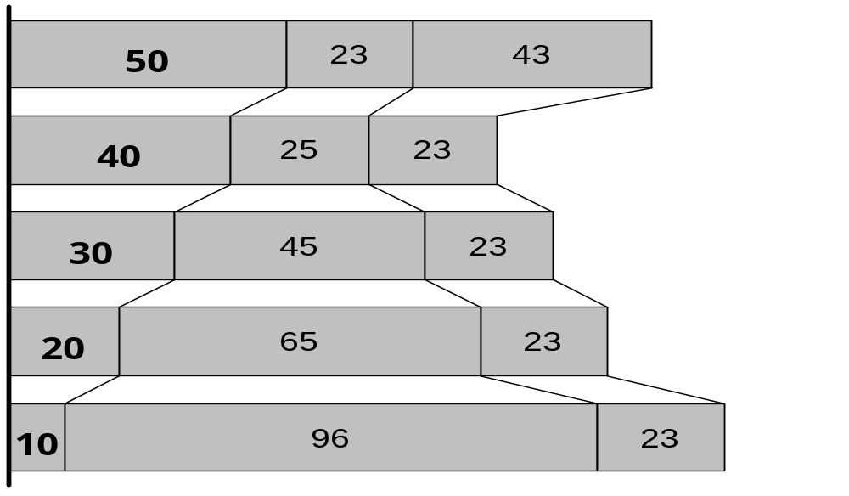
数据类图表－堆积柱状图
堆积柱状图经常被用于数据的分析比较，可以对比分析不同类别数据之间的对应关系
单位：万元
北京
上海
广州
产品1
116
产品 2
88
产品 3
98
产品 4
108
产品 5
129
ABC公司2001年三地产品销售对比分析图

Slide 110
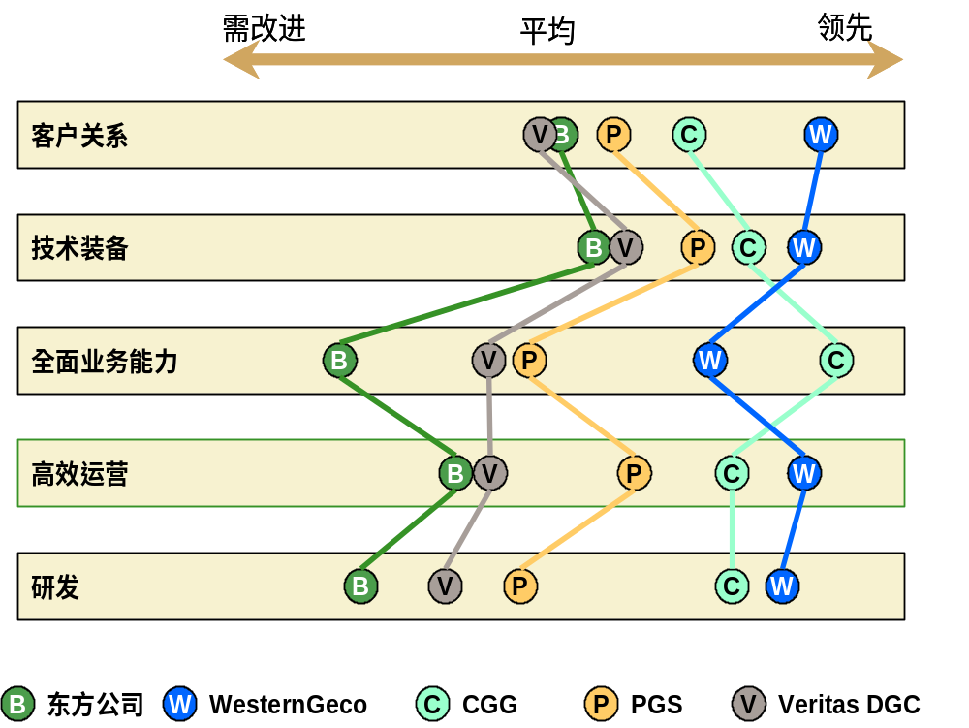
多种因素对比分析
分析
DF公司虽然有一定客户资源积累，但大部分是国内客户
由于DF公司不具备技术装备的研发和制造能力，基本上依赖设备的引进，因此在技术装备上存在差距
DF公司目前缺乏海上作业的经验积累，也没有深海作业队伍，在全面业务能力上与行业竞争对手存在差距
就相同的业务量而言，DF公司的成本比其余的物探公司要高
DF公司在物探方面的专利技术数量要落后于其竞争对手

Slide 111
数据类图表－折线图
把散点图中的数据点通过直线连接起来，就变成了折线图，折线图是对某种变化趋势的一种反映。折线图也是人们经常使用的一种图形。
单位：万元
A 公司产品销量增长分析
5700
销售额
5600
5500
千台
销量
200
100
0
1990
1991
1992
1993
1994
1995
1996
1997
A 公司产品销量增长图

Slide 112
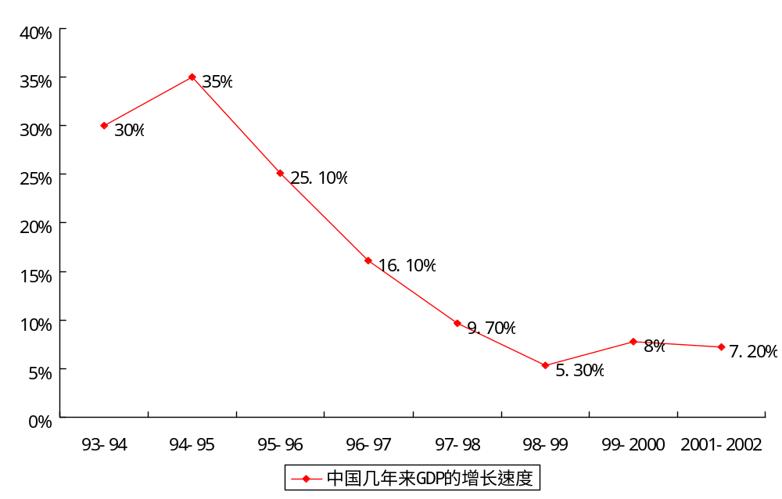
数据类图表－折线图
中国经济在连续几年的较高速增长之后，未来几年有望持续稳定增长

Slide 113
数据类图表－雷达图
雷达图可以对多种类别进行不同项目的对比，它反映了数据相对中心点和其他数据点的变化情况，可以清晰地反映事物的整体情况
小巧
双频切换
70
男士
60
重量轻
50
女士
40
可以上网
30
游戏功能
20
10
0
通讯簿容量大
外壳色彩多样
多种音乐铃声
图片短信功能
待机时间长
性别对手机选购的影响

Slide 114
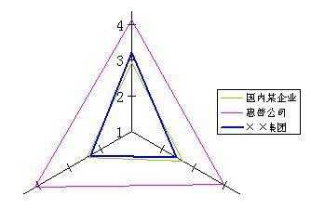
数据类图表－雷达图
××集团目前在知识管理上和知识管理实践标杆企业相比还存在较大差距。
差距突出反映在：
知识共享的文化氛围
知识共享的支撑平台
知识共享的激励措施
评估企业 | “人”维 | “流程”维 | “技术”维 | 总得分
××集团 | 3.20 | 2.45 | 2.33 | 7.98
国内某企业 | 2.91 | 2.64 | 2.42 | 7.97
惠普公司 | 4.11 | 3.96 | 4.12 | 12.19

Slide 115
数据类图表－散点图
散点图一般是从两个方面分析问题（两维），即比较成组的两个数值，确定这组数值在图中的相对位置。
折扣变大，单位销量不见的变大
折扣
模
式
望
期
单位销售量

Slide 116
数据类图表－气泡图
当散点图扩展到三个维度的时候，该点面积的大小就表示了另一个涵义。这时散点图就变成了气泡图。气泡面积的大小代表另一个涵义
市场份额
30%
A公司
B公司
A 公司与B 公司市场分额与服务水平关系图
20%
B公司
10%
A公司
0%
服务水平
低
高
注：圆圈面积大小表示销售额大小

Slide 117
条形图
7月份，居民消费价格上涨5.3％，其中新涨价因素为0.8％，占15％；8月份，居民消费价格同样上涨5.3％，新涨价因素提高到1.6个百分点，占30％，9月份，居民消费价格上涨5.2％，新涨价因素上升为2.6％，占50％。
新涨价因素
7月份
15％
CPI＝5.3
8月份
30%
CPI＝5.3
9月份
50%
CPI＝5.2

Slide 118
如何灵活应用图表表达意思？
1.预计未来10年销售额将得到增长（时间序列）
2.大多数员工的年收入在5万－6万人民币之间（频率）
3.汽车的价格越高并不意味这性能就越好（相关性）
4.目前6个部门的资金周转率大致相当
5.销售部经理在会议上竟然花费了40％的时间
6.奖励多少与工龄长短无关

Slide 119
如何灵活应用图表表达意思？
7.C区域销量居末席
8.我公司的每股收益在下降
9.资金大部分都用在原材料采购上
10.企业利润与执行总裁年薪酬无关
11.有2个工厂的产量远高于其他6个工厂
12.去年跳槽的员工主要集中在25-30岁之间

Slide 120
如何形象地表达你的思想
强调项目
  靠近基准线、采用深颜色
  在条形图中，项目的顺序非常重要。项目是按照从高到低的顺序排列。对强调的部分可以用颜色进行突出
产品
A
B
C
竞争者D
纽约
竞争者B
费城
克利夫兰
竞争者A
亚特兰大
客 户
休斯顿
竞争者E
波特兰
竞争者C

Slide 121
如何形象地表达你的思想
强调项目
服务
销售
旅行
科室工作
设计
36~45岁
36~45岁
制造
应收欠款
的催缴
办公会议
配送

Slide 122
如何形象地表达你的思想
客户的销售收益率排名第四
在条形图中，项目的顺序非常重要。项目是按照从高到低的顺序排列。对强调的部分可以用颜色进行突出。
竞争者D
竞争者B
竞争者A
客 户
竞争者E
竞争者C

Slide 123
如何形象地表达你的思想
这个图表为背离式条形图。项目是按照一定的大小顺序排列。
政府合同取消后，两个部门遭到了亏损
部门3
部门5
部门1
部门4
部门6
部门2

Slide 124
如何形象地表达你的思想
强调变化
条形图与线形图相结合，条形图用来表示对类别的强调，而线形图用来强调项目的变化趋势
收入
净收入
亏损
1月
2月
3月
4月
5月
6月
7月
8月

Slide 125
如何形象地表达你的思想
购房者在减少的住房数量和增加的建筑成本之间寻找交点
对比两种不同的变化趋势随时间的变化关系。
住房
成本
住房数量
建筑成本
1991
93
95
97
99
2001

Slide 126
如何形象地表达你的思想
强调项目
聚氯
乙烯
地毯
其它
部门3
室内
地面
部门5
聚氯
乙烯
钢
其它
部门1
管材
部门4
聚氯
乙烯
聚乙烯
其它
部门6
电线
电缆
部门2
本年度两个部门遭到了亏损

Slide 127
如何形象地表达你的思想
强调变化
A企业七年来利润增长图
A企业七年来利润增长图
1995
1996
1997
1998
1999
2000
2001
1995
1996
1997
1998
1999
2000
2001
强调项目
强调变化

Slide 128
如何形象地表达你的思想
强调趋势
  箭头可以用来表示一种变化的趋势
折扣
式
模
望
期
单位销售量
折扣与销售量无关

Slide 129
案例
我们所在的公司是统一公司，请利用下面的所提供的数据来表示
  玩具积木在一定时间内的销售增长
  统一公司在一定时间内市场份额的变化
  统一公司业绩的排名与竞争对手的对比情况
  出生人数与玩具积木销售的关系

Slide 130
练习：玩具积木行业，1988-1998
净销售额；百万元
玩具积木生产企业
1988
1989
1990
1991
1992
1993
1994
1995
1996
1997
1998
飞达
232.6
256.6
292.6
269.4
252.2
248.7
247.0
204.2
242.8
278.4
312.7
高路
134.1
142.0
163.6
151.0
204.6
241.3
270.4
342.3
422.8
468.7
524.8
天同
61.0
65.6
69.0
61.6
82.5
89.7
93.2
105.5
137.1
167.1
170.2
志捷
59.3
64.5
71.4
52.0
89.3
97.1
108.7
114.8
146.2
158.3
163.9
思宇
394.8
404.9
430.1
399.5
510.4
536.5
589.6
607.9
761.2
879.9
957.5
明视
128.3
134.7
144.1
130.0
176.1
194.0
209.6
212.2
254.9
281.6
353.4
统一
400.3
386.3
393.6
357.4
466.6
477.3
493.4
472.9
521.9
517.7
514.9
总额
1409.4
1451.6
1564.7
1420.5
1781.7
1884.6
2012.1
2059.5
2586.9
2751.7
2997.4
出生人数
（百万）
4.87
4.92
4.98
4.31
4.42
4.75
4.90
4.52
4.72
4.97
5.00

Slide 131
数据类图表的制作
用PPT文件生成
在PPT文件中生成，可利用相应模版
难以准确反映相关数据
格式比较容易调整
在EXCEL文件中制作数据表格，并生成数据图形
刻度和变化趋势准确，但是图形格式单调，需要转换成相应PPT格式
制作时间长，需要较大的美化工作量
用EXCEL文件生成

Slide 132
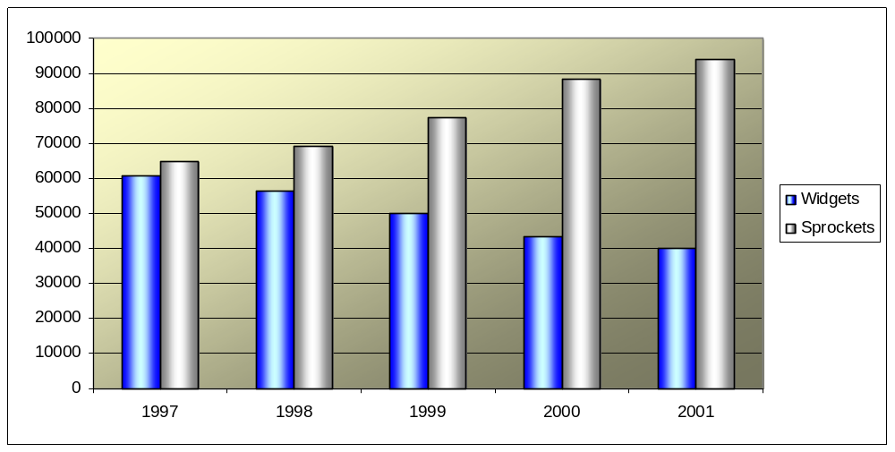
用Excel制作数据图
制作步骤与选项
  选择“图表类型”
  图表数据源
    数据区域
    系列
  图表选型
    标题
    坐标轴
    网格线
    图例
    数据标志
    数据表
Year | Widgets | Sprockets
1997 | 60,983 | 64,983
1998 | 56,732 | 68,981
1999 | 49,831 | 77,398
2000 | 43,323 | 88,091
2001 | 39,879 | 93,733

Slide 133
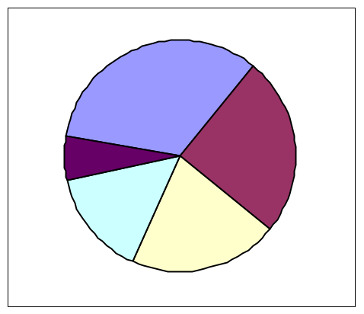
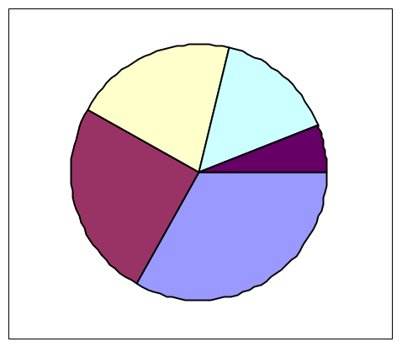
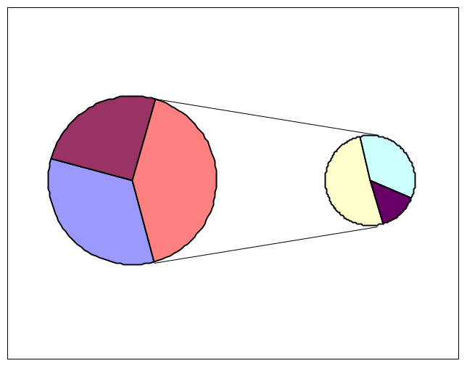
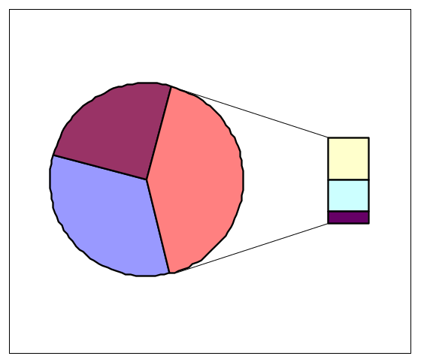
EXCEL基本使用练习
A产品 | 33%
B产品 | 25%
C产品 | 21%
D产品 | 15%
E产品 | 6%

Slide 134
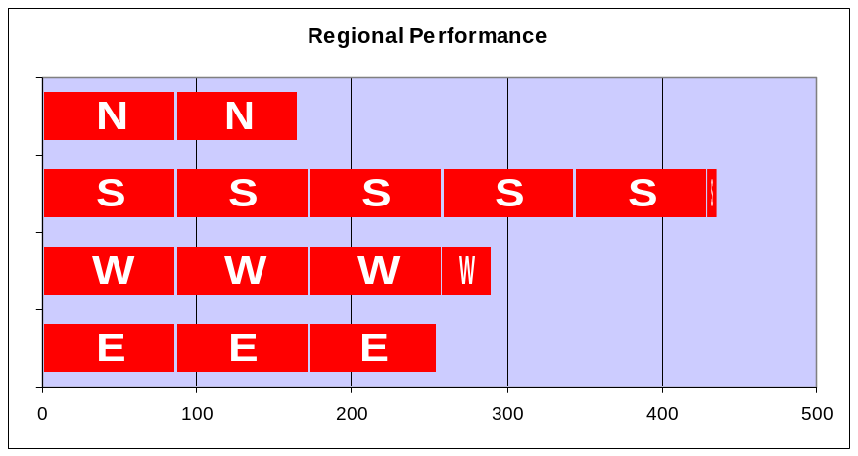
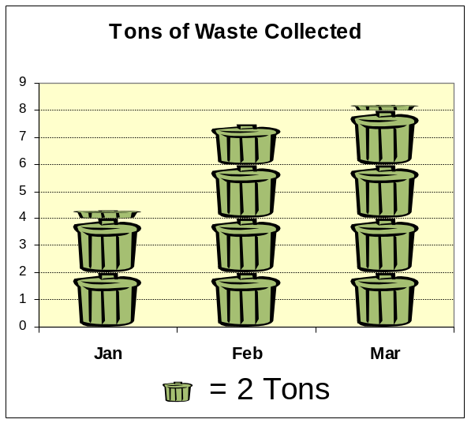
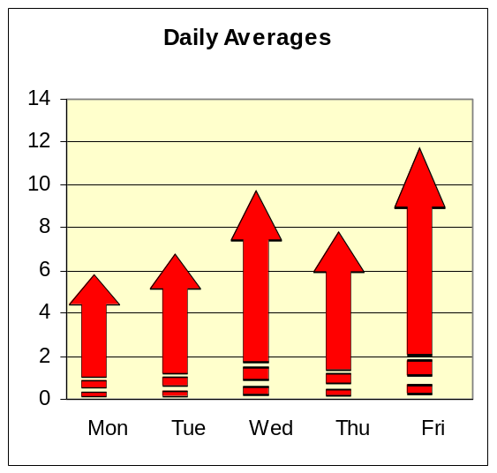
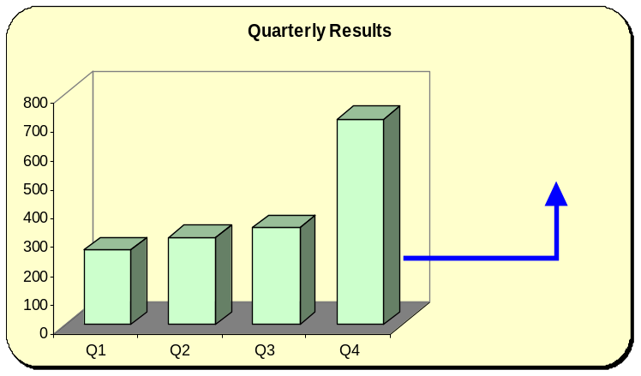
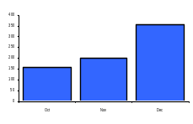
EXCEL基本使用练习

Slide 135
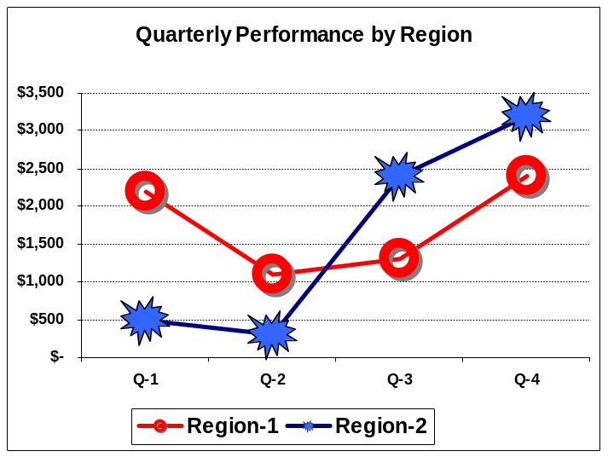
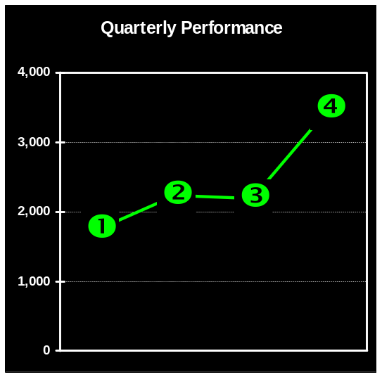
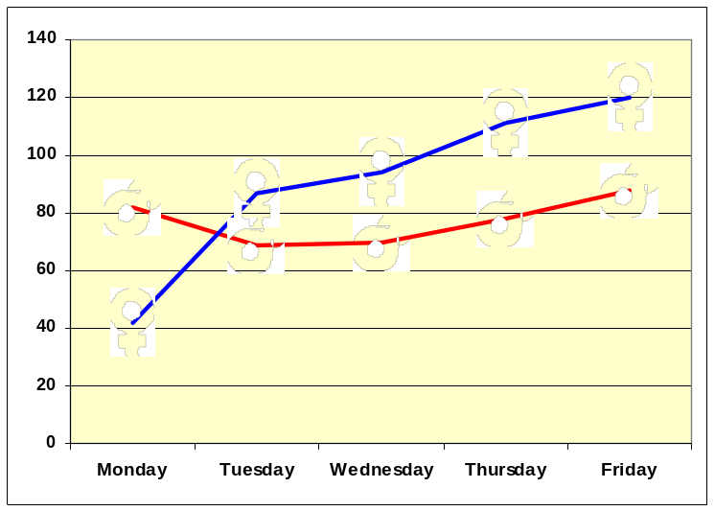
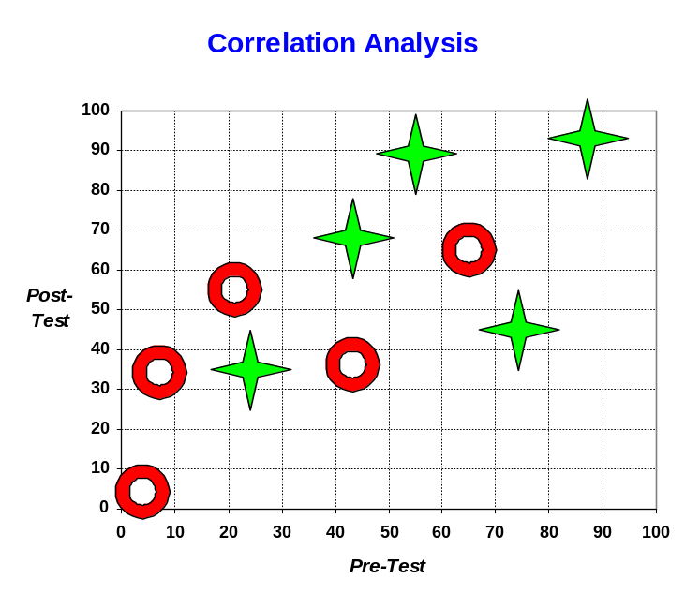
EXCEL基本使用练习

Slide 136
目录
第五部分
如何使得演示汇报更加生动
摘 要
  成功演示的基本要素
  演示汇报的论证技巧

Slide 137
从好莱坞大片到一流幻灯片
观众心理学
风俗服装道具研究
视觉刺激研究
听觉敏感度研究
肾上腺素分泌研究
疲劳度与兴奋度交替频率研究
好莱坞大片是一门科学

Slide 138
从好莱坞大片到一流幻灯片
开头轰隆隆
大腕先亮相
正片拌沙拉
细节见精神
  如何在头三分钟把观众的心牢牢抓住：声音、大场面、恐怖镜头
  开头不平凡，把听众的心牢牢抓住：掷地有声、独辟蹊径、由事入理
  打出字幕，主力阵容：吴宇森出品，斯匹尔伯格导演
  用数据和事实来证明你的观点，而不是单纯的观点介绍
  1/3动作、1/3喜剧、1/3爱情的混合穿插。注意比例，注意频率
  定性分析与定量分析，历史现状未来，理论与实际、正反例，文字与图表
  要使用动画、幻灯片切换来防止听众厌倦
  中世纪带什么帽子、军舰上用什么旗语，于一丝不苟中体现大片的水平和实力
  关键判断如何得出，背后的逻辑，支撑的素材，推导，数据图表，格式

Slide 139
从好莱坞大片到一流幻灯片
主旋律闪回
贴身紧跟拍
结尾留续集
  同一段主题音乐，在影片中多次闪回出现，形成一以贯之的主旋律
  对要传递的关键思想要不断重复
  把PPT整个浓缩为一句话，能在电梯里30秒说完的一句话。这句话就是主旋律，不断闪回出现
  《蜘蛛侠》时的感受，观众却好像和主人公一起，荡着蜘蛛丝，在高厦间跳跃穿梭
  换位思考，你就是听众，你就置身于听众的问题中
  结尾要留一些耐人寻味的东西，使得观众走出影院还在想：“那个人究竟死了没有呢”
  提出一些让听众决策、让听众讨论、引发思考的问题

Slide 140
如何介绍你的PPT
启
承
转
合
认真准备你的演讲
通过开场白来寻求寻求共鸣，让听众迅速进入状态
  故事
  幽默
  沉默
由听众的共鸣，迅速转移到演讲的主题
  自然过渡
  有效承接
对演讲的问题详细论述，并且适时转折
  引出关键问题，详细展开
归纳总结：不断提升高度，在高潮处结束演讲

Slide 141
目录
第一部分
如何进行演示前的情景分析
第二部分
如何构建清晰易懂的演示结构
第三部分
如何制作图文并茂的幻灯片
第四部分
图表的应用
第五部分
如何使演示汇报更加生动

Slide 142
回顾
演示汇报“四部曲”
1
2
3
4
情境分析
结构设计
撰写美化
演示汇报
给谁看?
要达到什么目的？
……
观点是什么？
如何建立逻辑框架？
……
如何组织材料？
怎么灵活运用图形？
……
怎样口头表达你的思想？
如何合理利用幻灯片？
……
汇报对象是谁？
表达什么观点？
汇报哪些内容？
汇报的目标是什么？
如何获得同意和支持？
会有哪些反对意见？
环境的影响？

Slide 143
TIPS
幻灯片只是一个工具：讲故事是核心
  写和说都要MECE
  关键点的突出，要有亮点 ( 2-8原则 )
    对比
    重复
    比喻
  图形比表格好，表格比文字好
Notes:
说的不一定写，写的不一定说：让大家把注意力放到讲师身上，去理解，而不是去看幻灯片上；避免念幻灯片，或者说得没有片子上写得好。
使用备注提醒自己：讲法、案例、故事
Ppt是引导思维的一个工具，提供线索，不能被幻灯片牵着鼻子走，
人也是工具
“化腐朽为神奇“
“突然跳出来一个，吓一跳”
“我在SMART Partner的经历“

Slide 144
TIPS
重复
  阶段性重复观点
  用另一种方式重复
对比
  对比越强烈越好
比喻
  比喻的贴切性很重要
对比
强调
重复
比喻

Slide 145
欢迎进一步沟通与交流
Q&A
期待与您进一步沟通与交流！
联 系 人
王佑 Roger Wang
电子信箱 E-mail: Roger.wang@AMTeam.org
第六部分

Slide 146

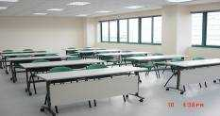
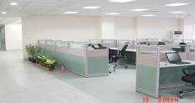
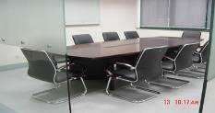
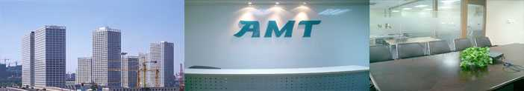
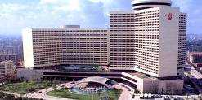


AMT－企业资源管理研究中心
AMT上海：
上海市峨山路陆家嘴软件园三号楼5层，200127
电话 Tel: 86 21 51096826 传真 Fax: 86 21 50901532
AMT北京：
北京市朝阳区建国路89号华贸中心16号楼0315室, 100025
电话：86 10 65305956 传真：86 10 65305976
AMT广州：
广州市东风东路767号东宝大厦1411,1412室, 510600
电话：020-38320706 传真：020-38210027

